Slide 1


TRƯỜNG TIỂU HỌC…………………
Bài 1:
LỢI ÍCH CỦA HOA
VÀ CÂY CẢNH (Tiết 1)

Slide 2










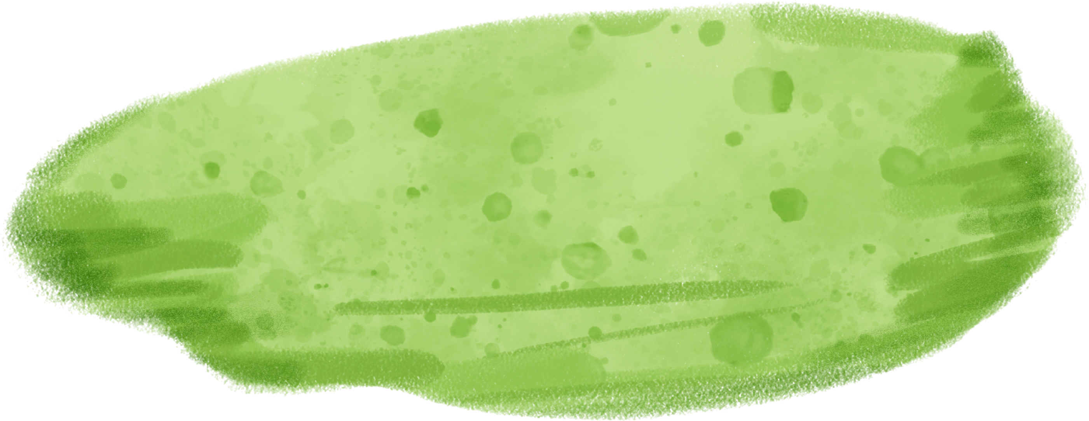




Slide 3
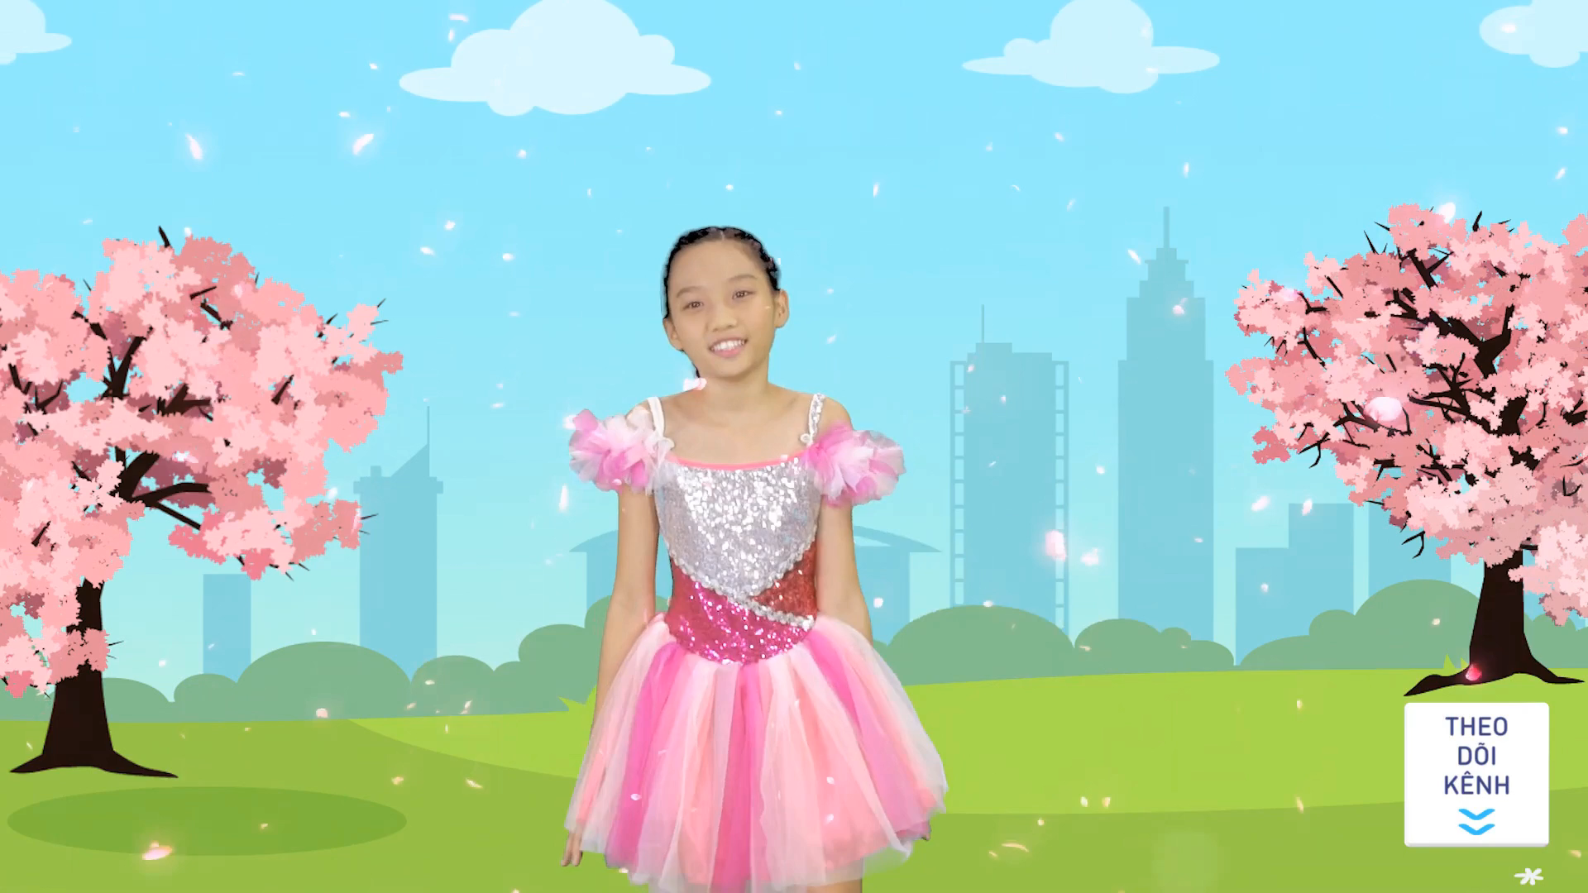

Slide 4


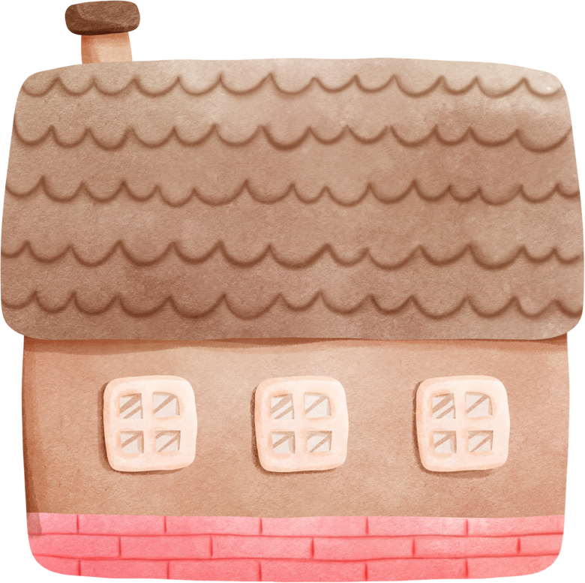

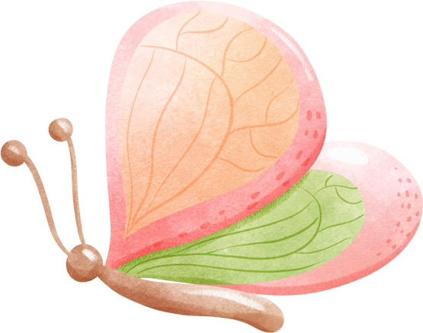




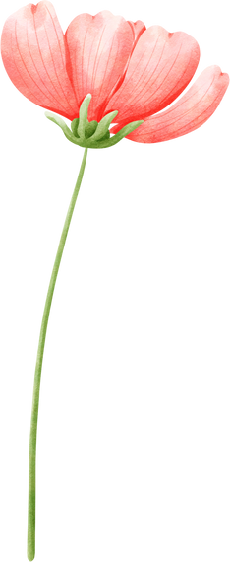
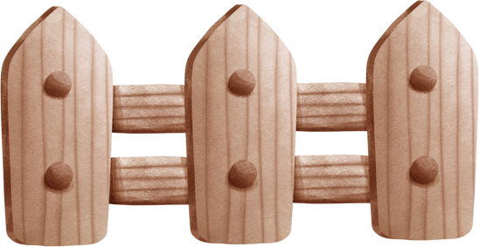
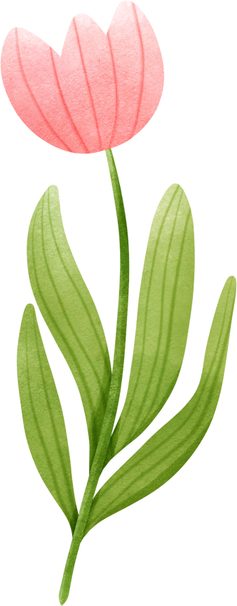
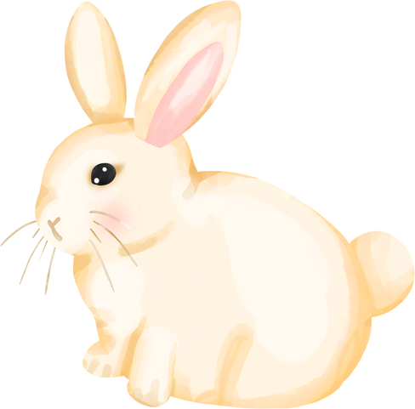


KHÁM PHÁ

Slide 5
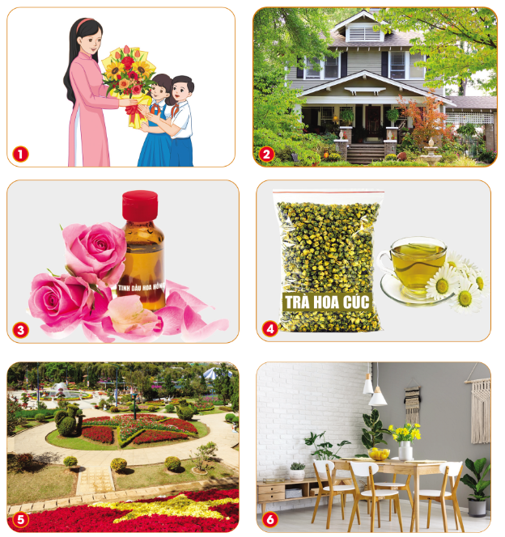

Thứ……ngày……tháng……năm 2023
BÀI 1: LỢI ÍCH CỦA HOA VÀ CÂY CẢNH (T1)
Hoạt động 1: Nhận biết một lợi ích của hoa và cây cảnh.
Em hãy quan sát tranh dưới đây và nêu lợi ích của hoa, cây cảnh.

Slide 6
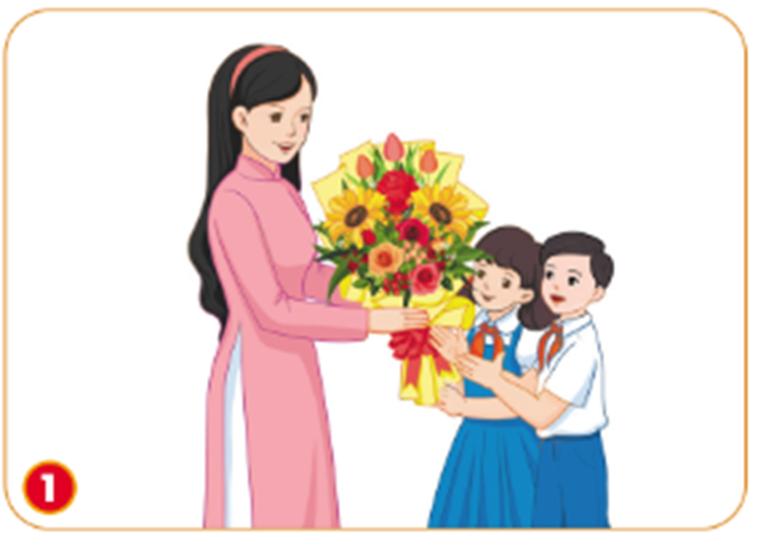
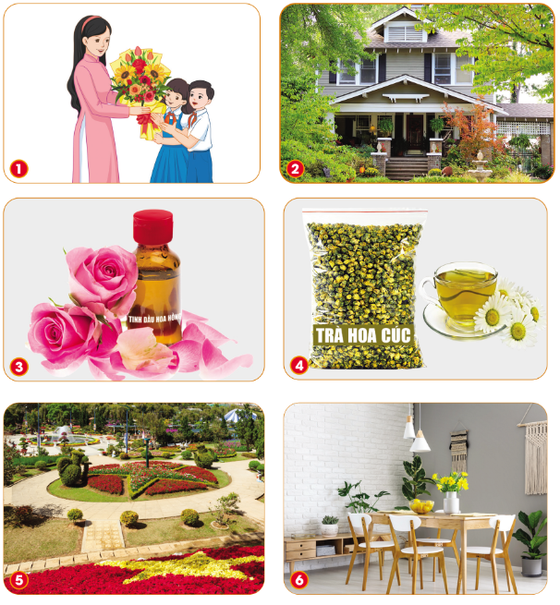
Thứ……ngày……tháng……năm 2023
BÀI 1: LỢI ÍCH CỦA HOA VÀ CÂY CẢNH (T1)
Hoạt động 1: Nhận biết một lợi ích của hoa và cây cảnh.
LÀM VIỆC CHUNG CẢ LỚP
Em hãy quan sát tranh dưới đây và nêu lợi ích của hoa, cây cảnh.
Hình 1: Tặng hoa để thể hiện tình cảm với thầy cô giáo.

Slide 7
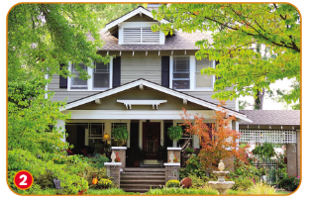
Thứ……ngày……tháng……năm 2023
BÀI 1: LỢI ÍCH CỦA HOA VÀ CÂY CẢNH (T1)
Hoạt động 1: Nhận biết một lợi ích của hoa và cây cảnh.
LÀM VIỆC CHUNG CẢ LỚP
Em hãy quan sát tranh dưới đây và nêu lợi ích của hoa, cây cảnh.
Hình 2: Cây cảnh làm sạch không khí..

Slide 8

Thứ……ngày……tháng……năm 2023
BÀI 1: LỢI ÍCH CỦA HOA VÀ CÂY CẢNH (T1)
Hoạt động 1: Nhận biết một lợi ích của hoa và cây cảnh.
LÀM VIỆC CHUNG CẢ LỚP
Em hãy quan sát tranh dưới đây và nêu lợi ích của hoa, cây cảnh.
Hình 3: Hoa dùng để làm hương liệu.

Slide 9
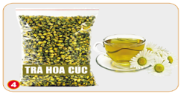
Thứ……ngày……tháng……năm 2023
BÀI 1: LỢI ÍCH CỦA HOA VÀ CÂY CẢNH (T1)
Hoạt động 1: Nhận biết một lợi ích của hoa và cây cảnh.
LÀM VIỆC CHUNG CẢ LỚP
Em hãy quan sát tranh dưới đây và nêu lợi ích của hoa, cây cảnh.
Hình 4: Hoa dùng làm thực phẩm

Slide 10
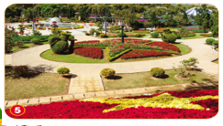
Thứ……ngày……tháng……năm 2023
BÀI 1: LỢI ÍCH CỦA HOA VÀ CÂY CẢNH (T1)
Hoạt động 1: Nhận biết một lợi ích của hoa và cây cảnh.
LÀM VIỆC CHUNG CẢ LỚP
Em hãy quan sát tranh dưới đây và nêu lợi ích của hoa, cây cảnh.
Hình 5: Hoa, cây cảnh dùng làm trang trí cảnh quan.

Slide 11
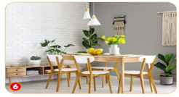
Thứ……ngày……tháng……năm 2023
BÀI 1: LỢI ÍCH CỦA HOA VÀ CÂY CẢNH (T1)
Hoạt động 1: Nhận biết một lợi ích của hoa và cây cảnh.
LÀM VIỆC CHUNG CẢ LỚP
Em hãy quan sát tranh dưới đây và nêu lợi ích của hoa, cây cảnh.
Hình 6: Hoa và cây cảnh dùng để trang trí nhà ở.

Slide 12



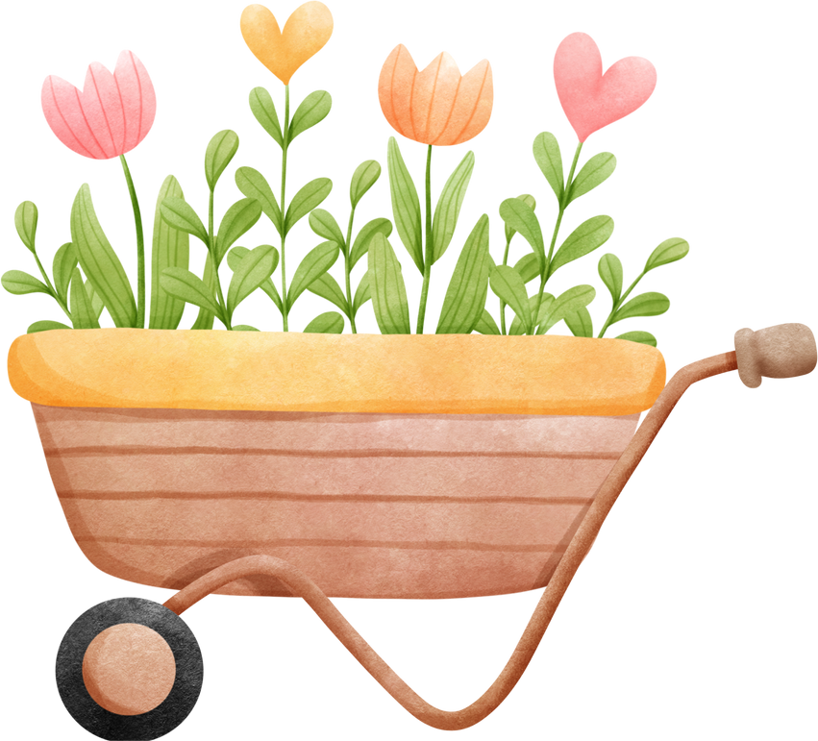
Vào các ngày lễ, tết, hoa và cây cảnh thường được dùng để làm gì?
Trang trí không gian nhà ở.
Trang trí lễ hội.
Làm đẹp cảnh quan.

Slide 13

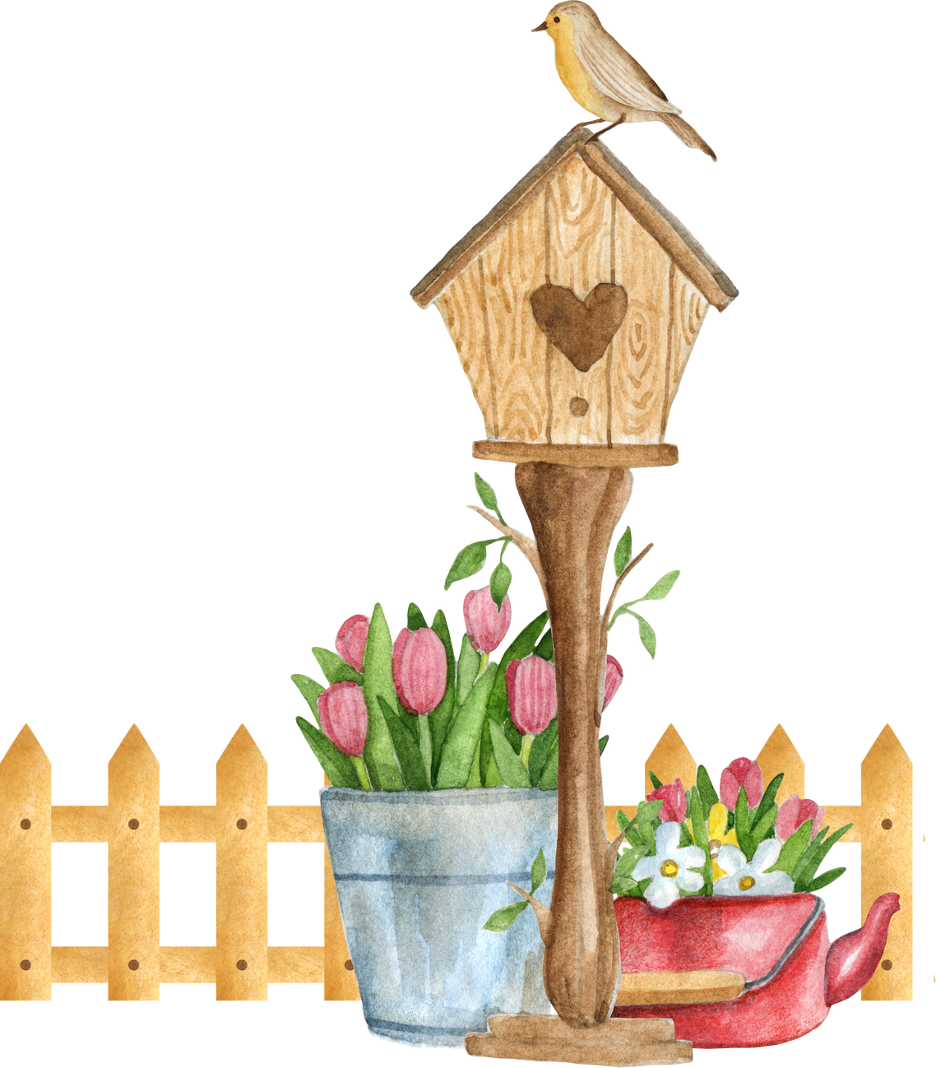
Vào các ngày lễ, tết, hoa và cây cảnh thường được dùng để làm gì?

Slide 14
Kể thêm một số lợi ích của hoa, cây cảnh khác mà em biết.

Slide 15
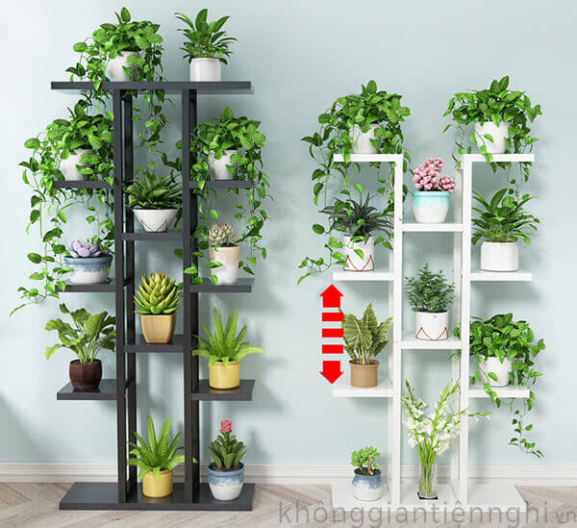
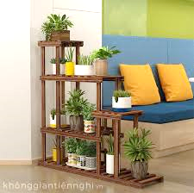
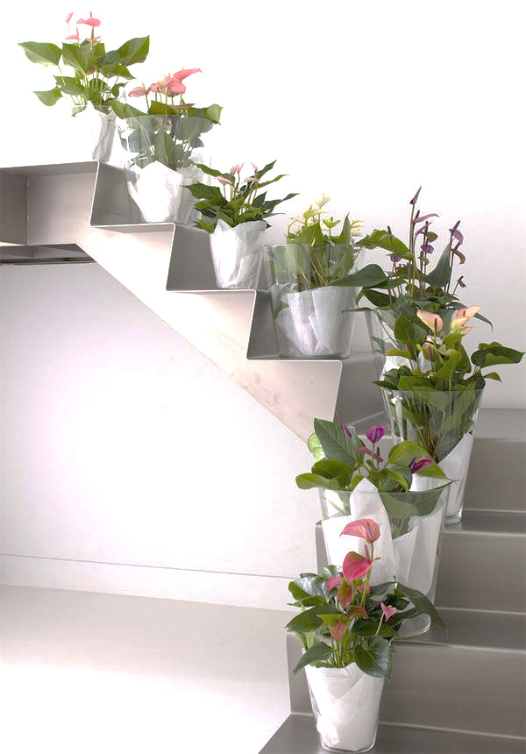
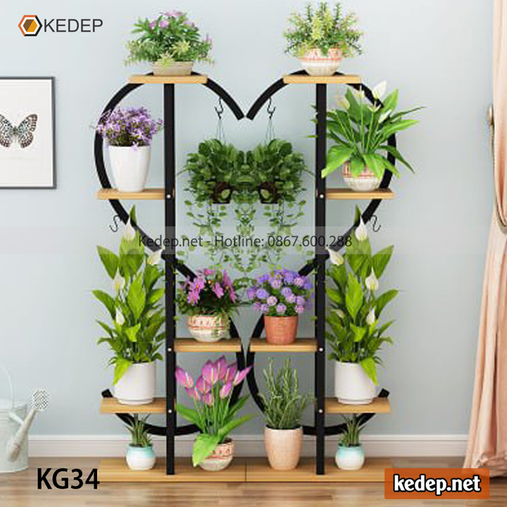
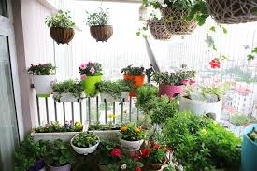
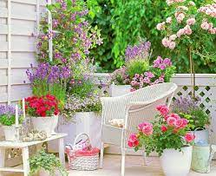
Trang trí không gian nhà ở

Slide 16
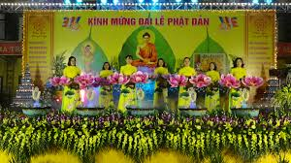
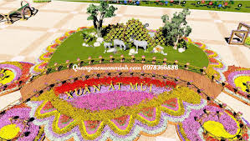
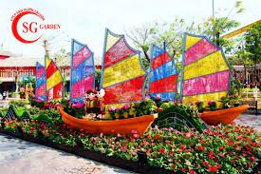
Trang trí lễ hội

Slide 17




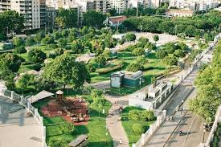
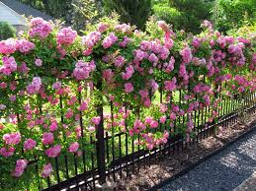
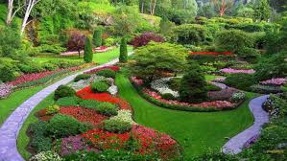



Làm đẹp cảnh quan

Slide 18


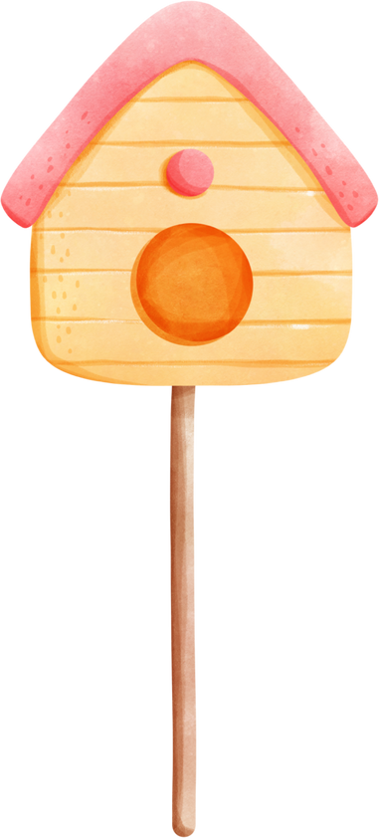
Kết luận
Có rất nhiều loài hoa và cây cảnh được dùng để phục vụ nhu cầu, đời sống của con người.

Slide 19
LUYỆN TẬP

Slide 20
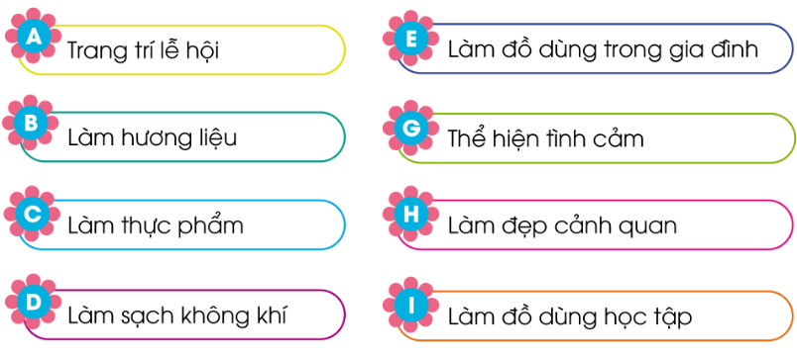
Thứ……ngày……tháng……năm 2023
BÀI 1: LỢI ÍCH CỦA HOA VÀ CÂY CẢNH (T1)
Hoạt động 2: Trò chơi Ai tìm đúng.
Cùng bạn tìm đúng lợi ích của hoa, cây cảnh dựa vào các thông tin dưới đây:

Slide 21
Em hãy chia sẻ thêm những nơi được trang trí bằng hoa, cây cảnh khác

Slide 22
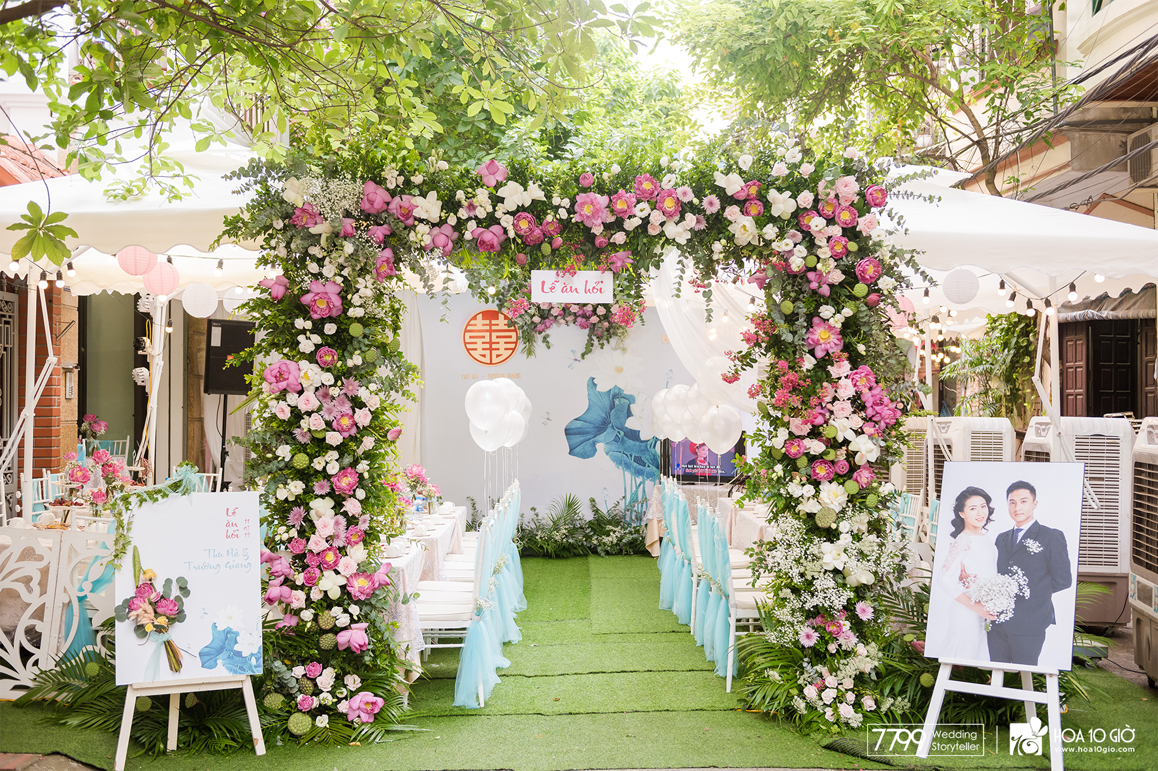
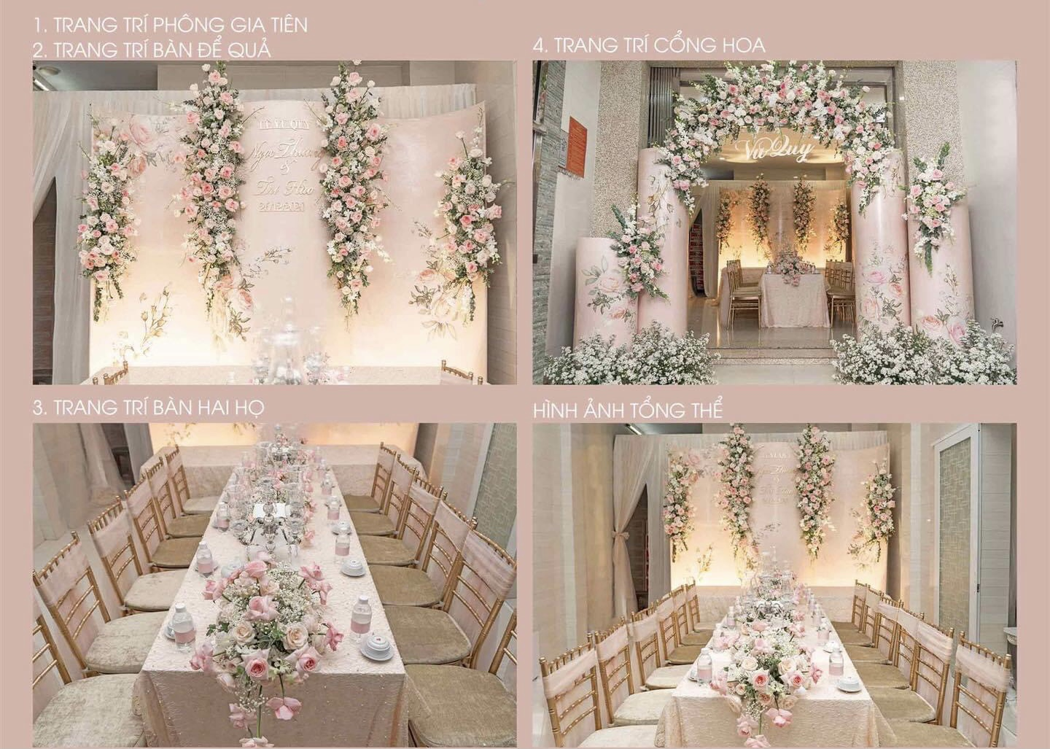
Thứ……ngày……tháng……năm 2023
BÀI 1: LỢI ÍCH CỦA HOA VÀ CÂY CẢNH (T1)
Trang trí đám cưới

Slide 23
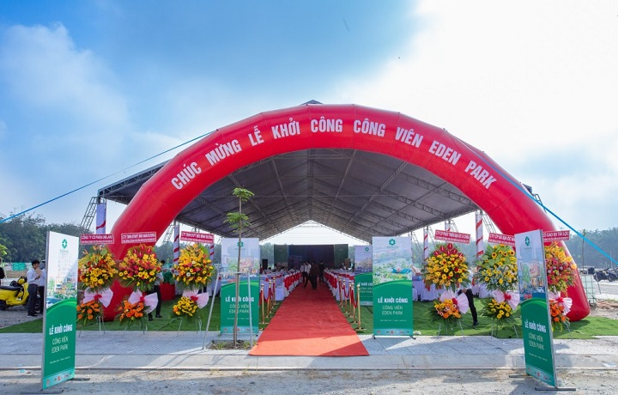
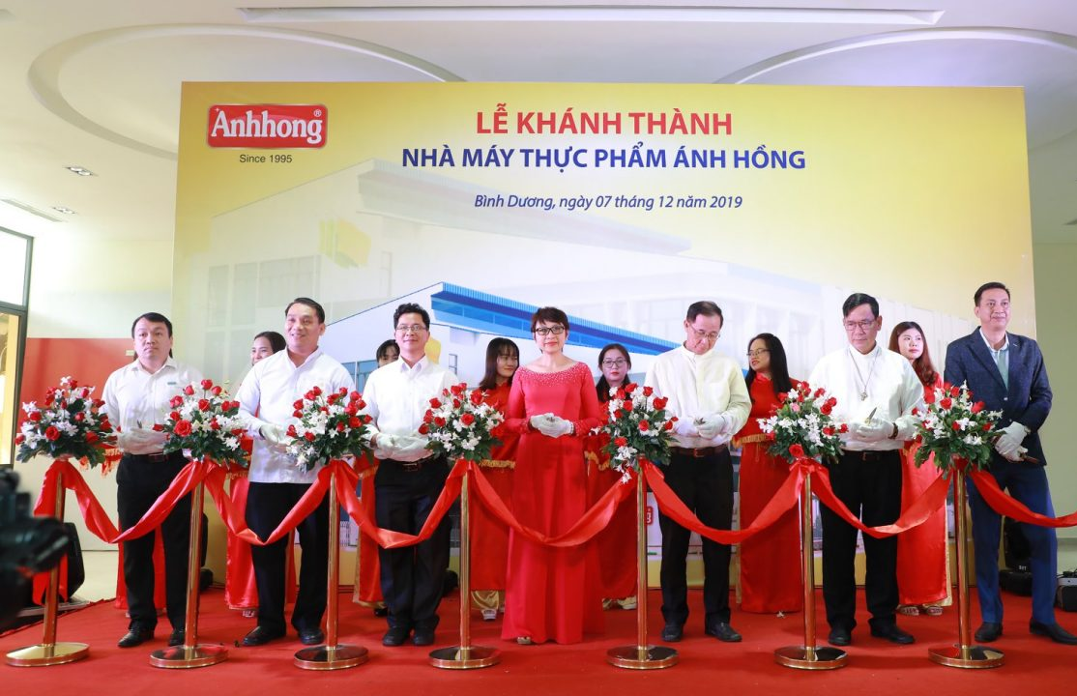
Thứ……ngày……tháng……năm 2023
BÀI 1: LỢI ÍCH CỦA HOA VÀ CÂY CẢNH (T1)
Trang trí các lễ khởi công, khánh thành các công trình xây dựng

Slide 24
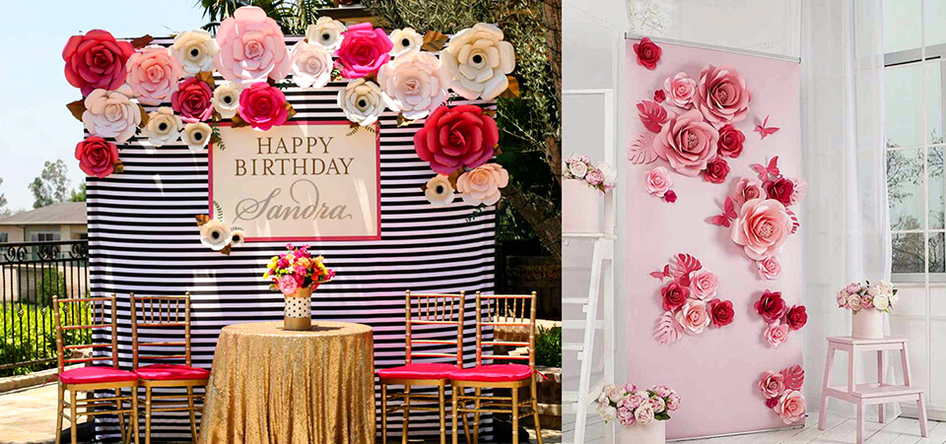
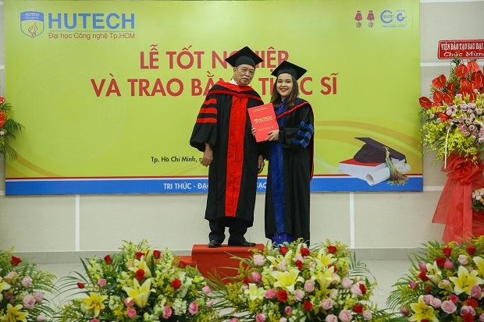
Thứ……ngày……tháng……năm 2023
BÀI 1: LỢI ÍCH CỦA HOA VÀ CÂY CẢNH (T1)
Trang trí các lễ khởi công, khánh thành các công trình xây dựng

Slide 25
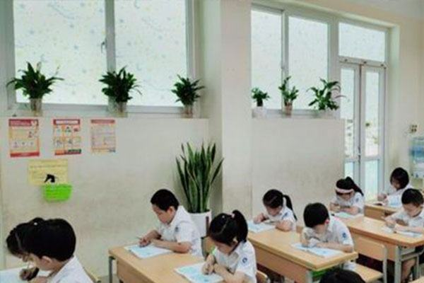
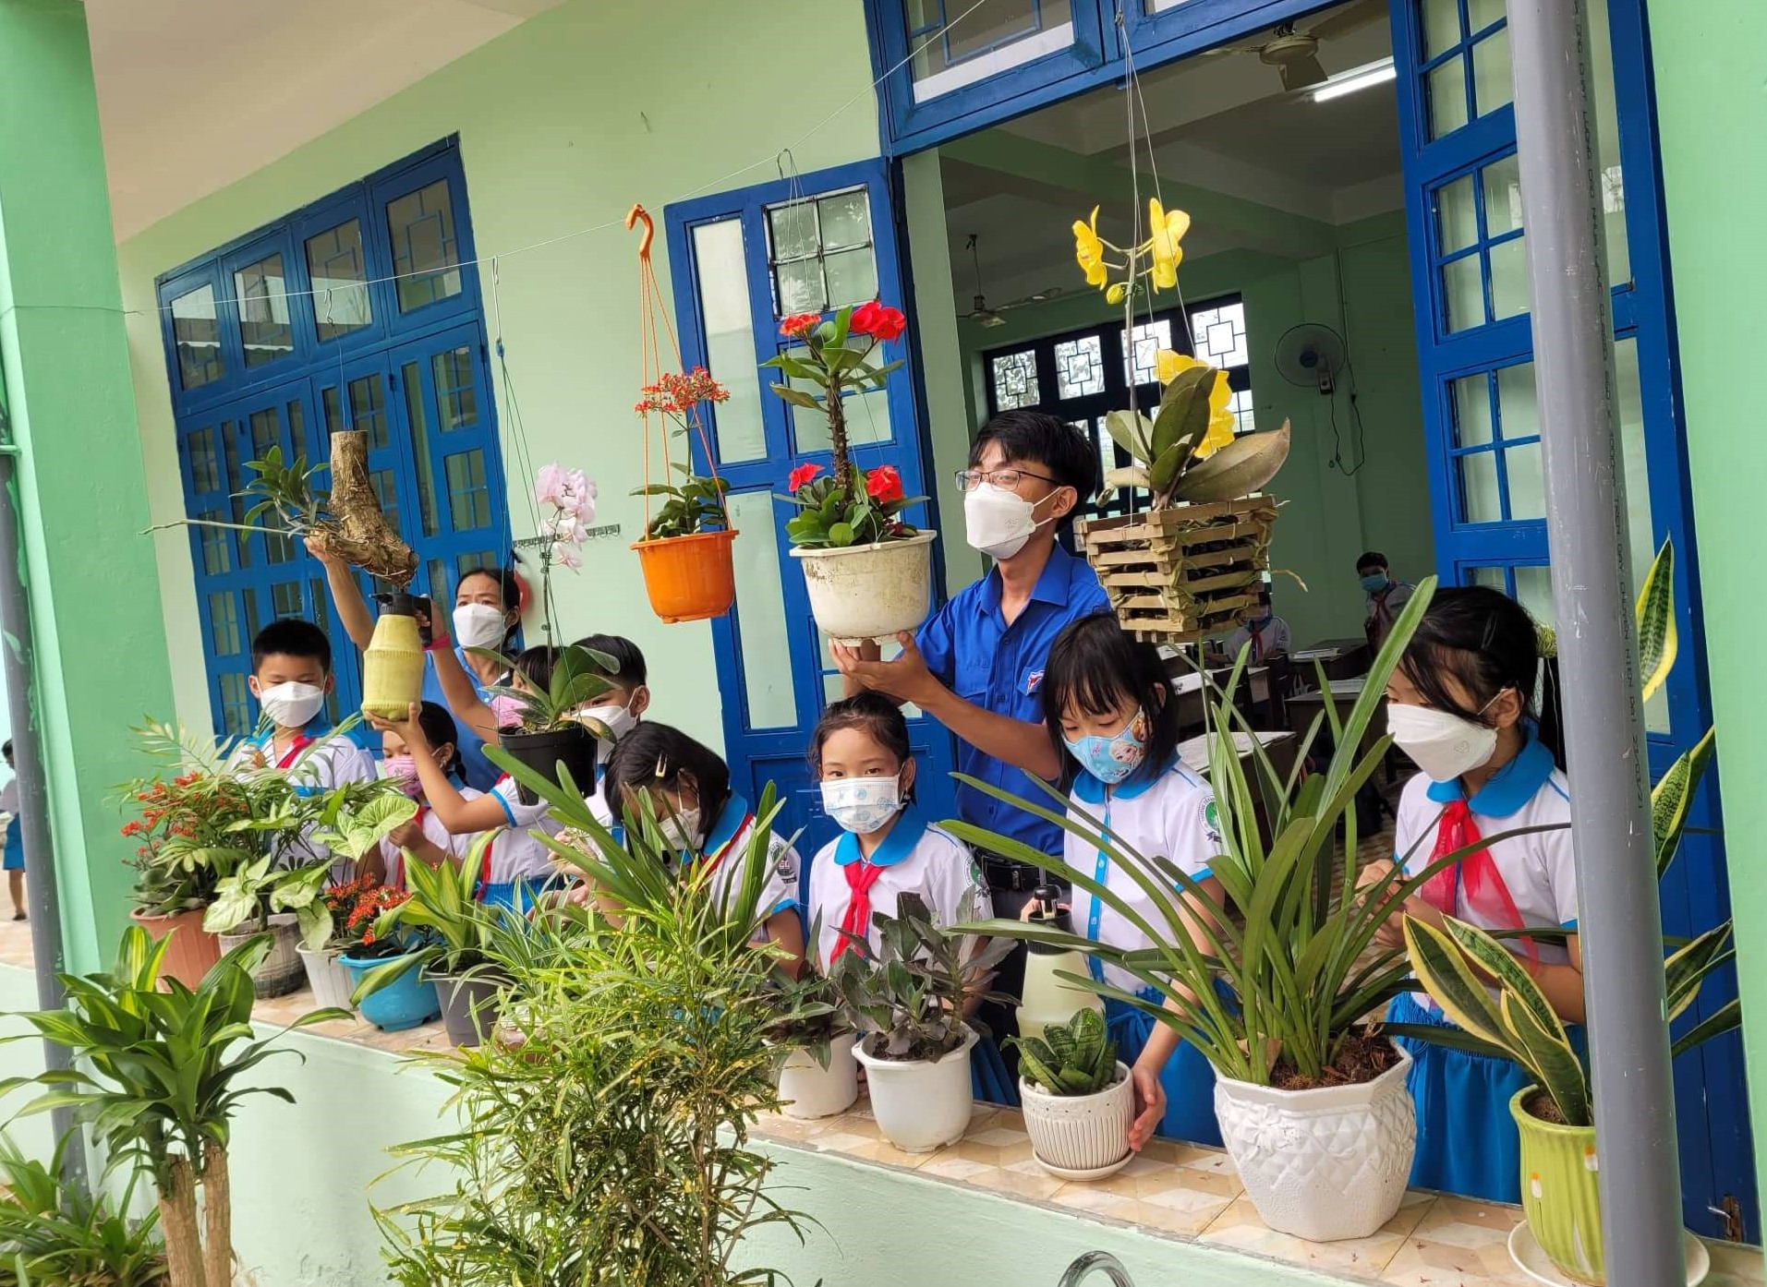
Thứ……ngày……tháng……năm 2023
BÀI 1: LỢI ÍCH CỦA HOA VÀ CÂY CẢNH (T1)
Cây cảnh được tranh trí ở các lớp học

Slide 26
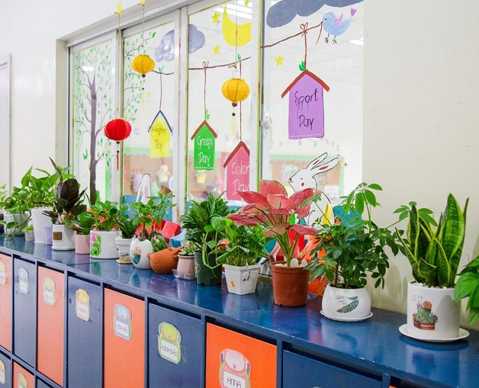
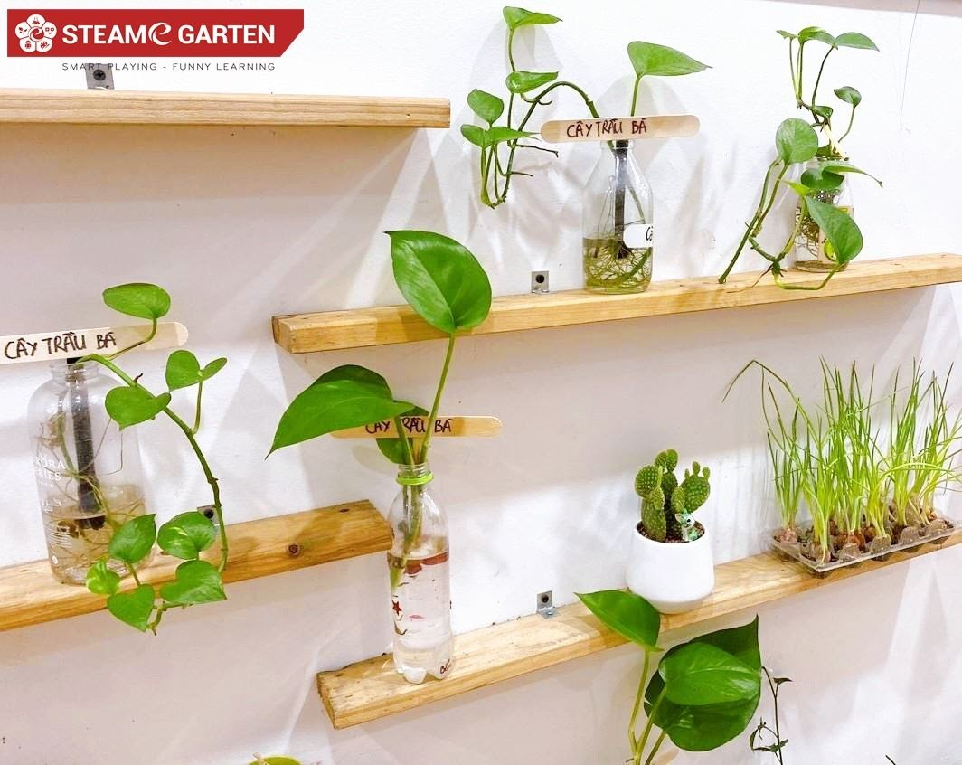
Hoa, cây cảnh trang trí lớp học

Slide 27
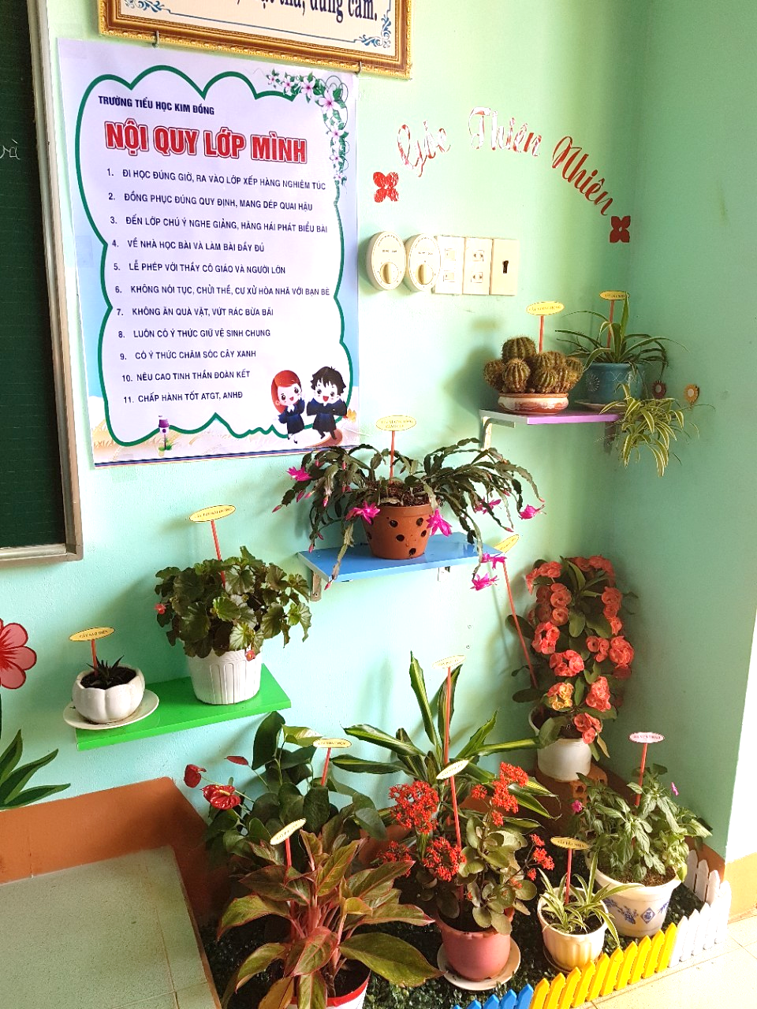
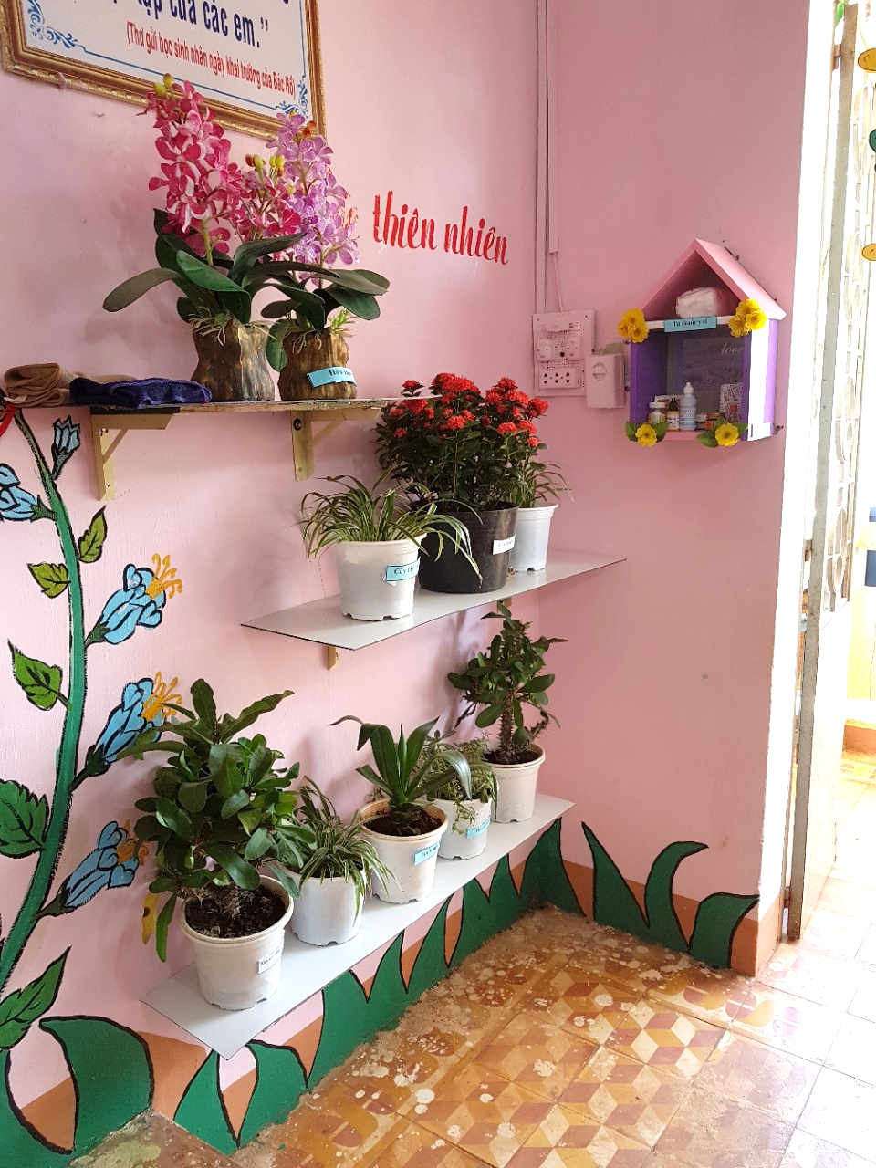
Hoa, cây cảnh trang trí lớp học

Slide 28
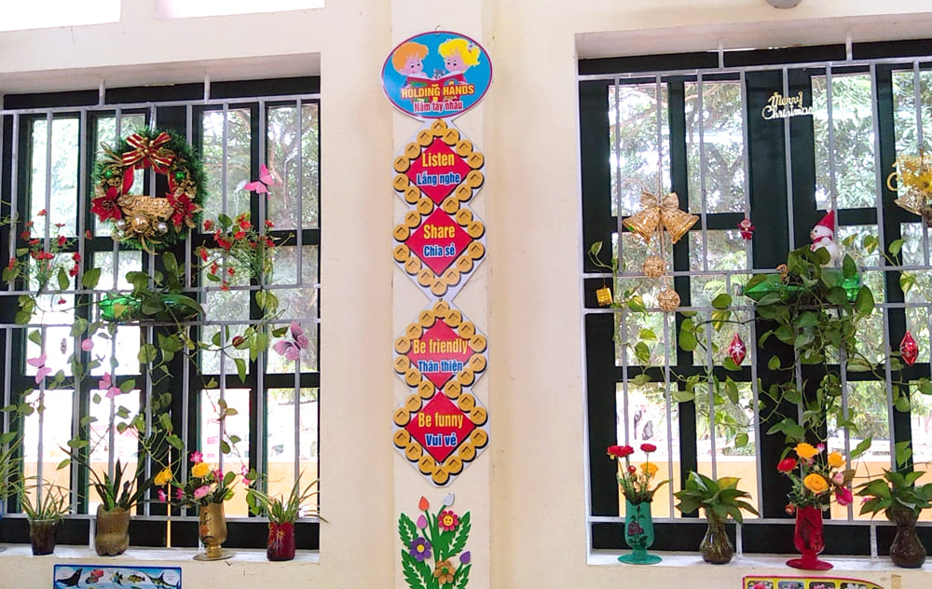
Hoa, cây cảnh trang trí lớp học

Slide 29
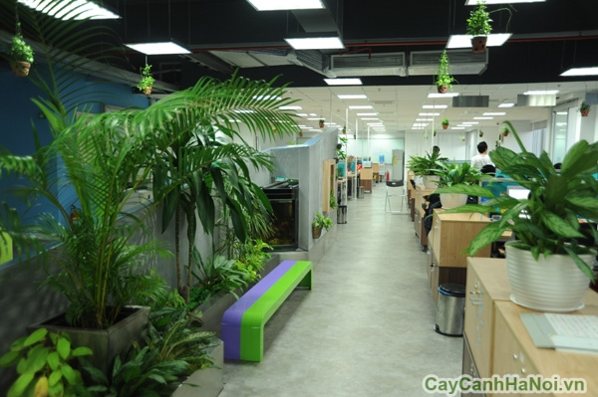
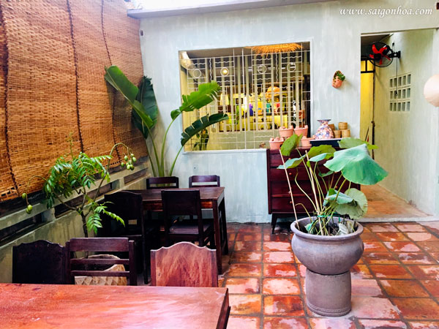
Thứ……ngày……tháng……năm 2023
BÀI 1: LỢI ÍCH CỦA HOA VÀ CÂY CẢNH (T1)
Cây cảnh được tranh trí ở các quán sá, nhà hàng,…

Slide 30

KẾT LUẬN
Hoa, cây cảnh có nhiều lợi ích: làm sạch không khí, trang trí cảnh quan, làm hương liệu, làm thực phẩm, thể hiện tình cảm……

Slide 31
VẬN DỤNG

Slide 32


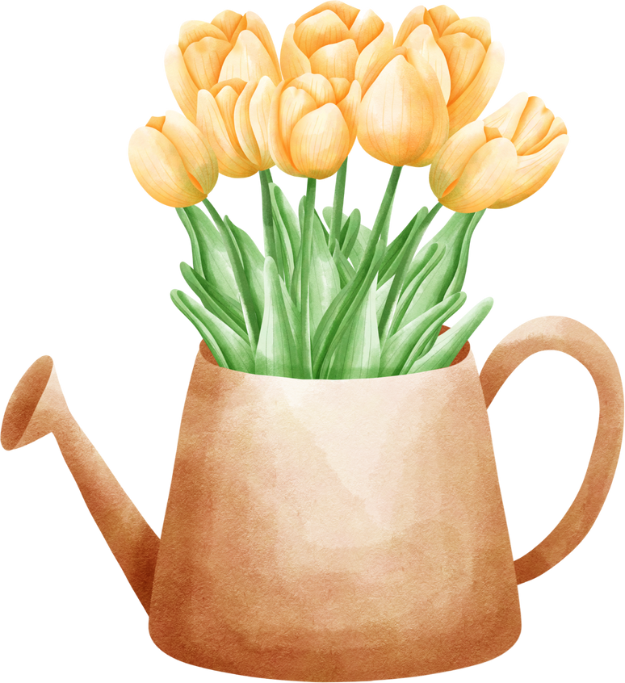
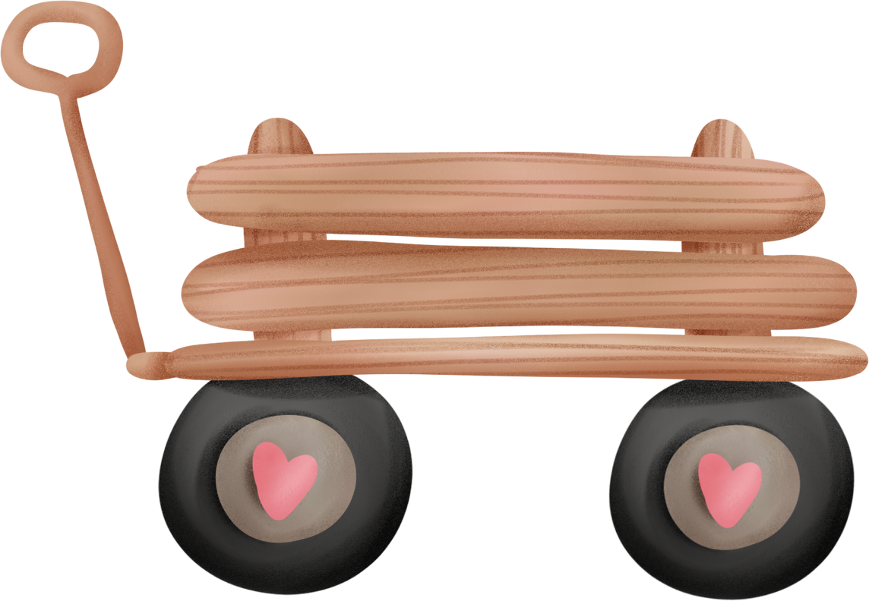

CHIA SẺ LỢI ÍCH TỪ HOA, CÂY CẢNH

Slide 33

XIN CHÂN THÀNH CẢM ƠN
QUÝ THẦY CÔ GIÁO VÀ CÁC EM

